Slide 1
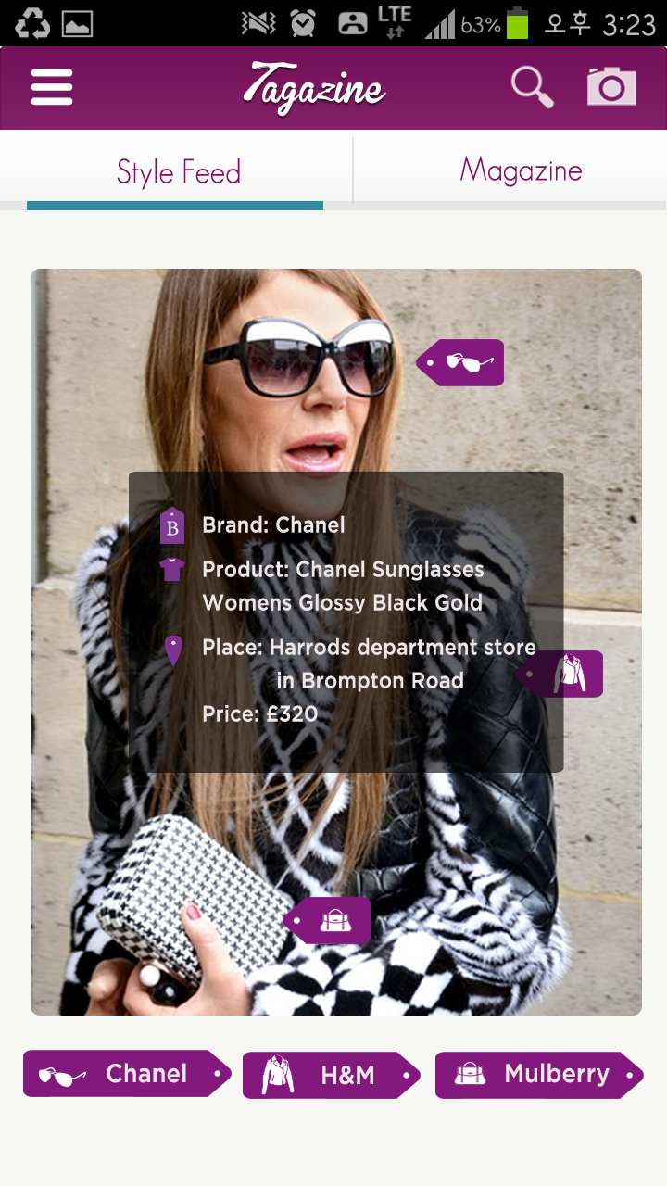

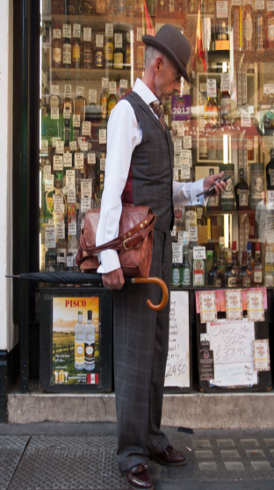
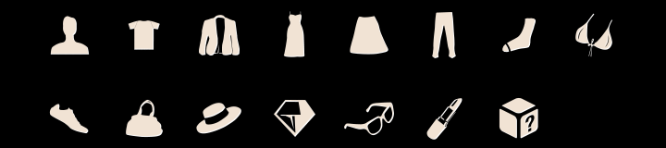




아이콘 확인
참고
Tagazine
상세화면에는 삭제
2013.10.21
닫기 버튼 필요.
(전체 반투명레이어에 태그정보만)
3 ㅣ 8 ㅣ 10
Mixxo
Mixxo
Mixxo

Slide 2
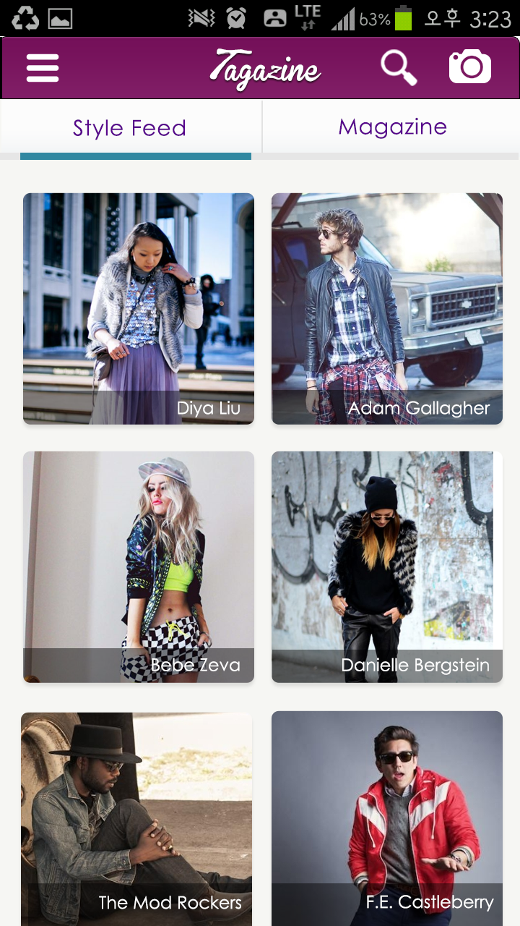

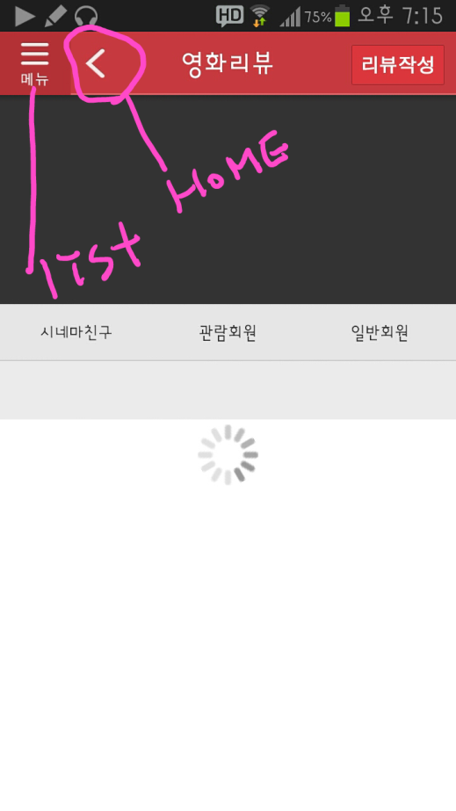
확인하기
뒤로(home)버튼 아닐경우, 필요없음
사이즈
컬러
확인
삭제
우리랑 비슷한 경우인데, 이어플이 경우, 홈과 메뉴버튼 같이

Slide 3
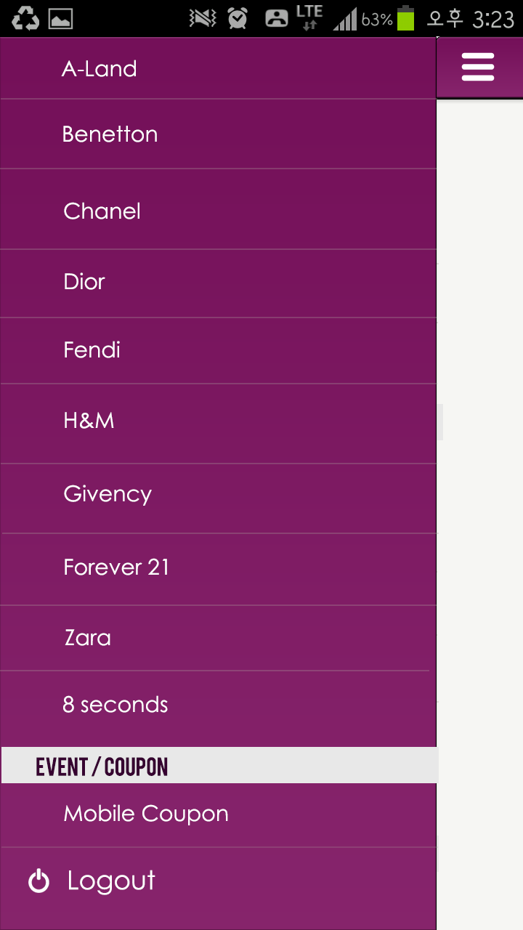
List가 많을 경우
‘더보기..’ , ‘접기’ 들어가기

Slide 4


아이콘 확인하기
(취소 및 뒤로버튼 적절)
‘Del’ 생각해보기

Slide 5
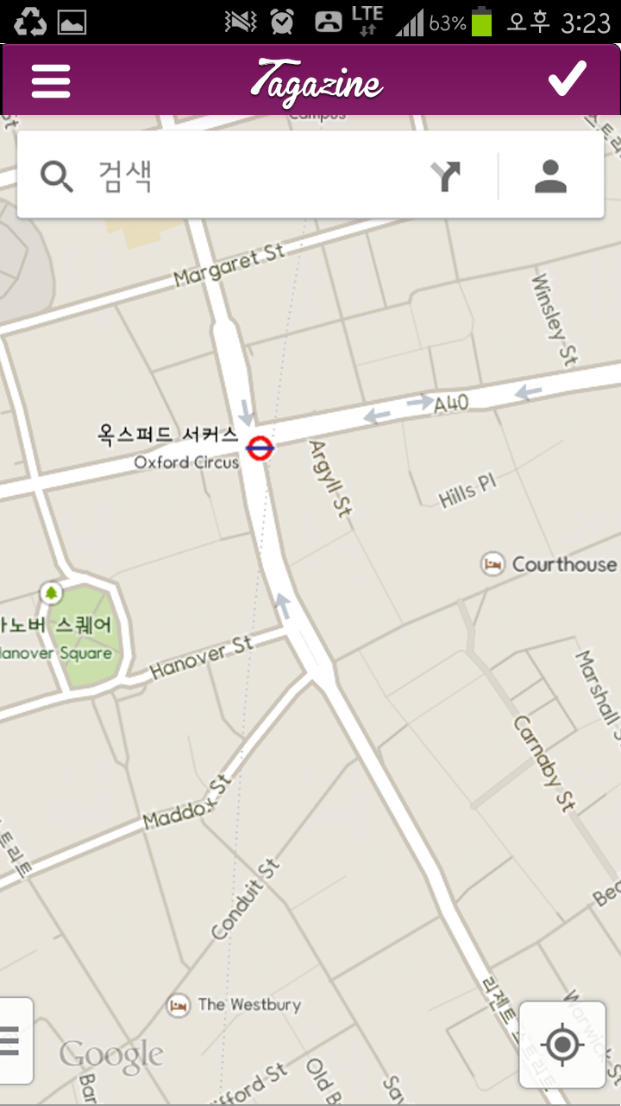
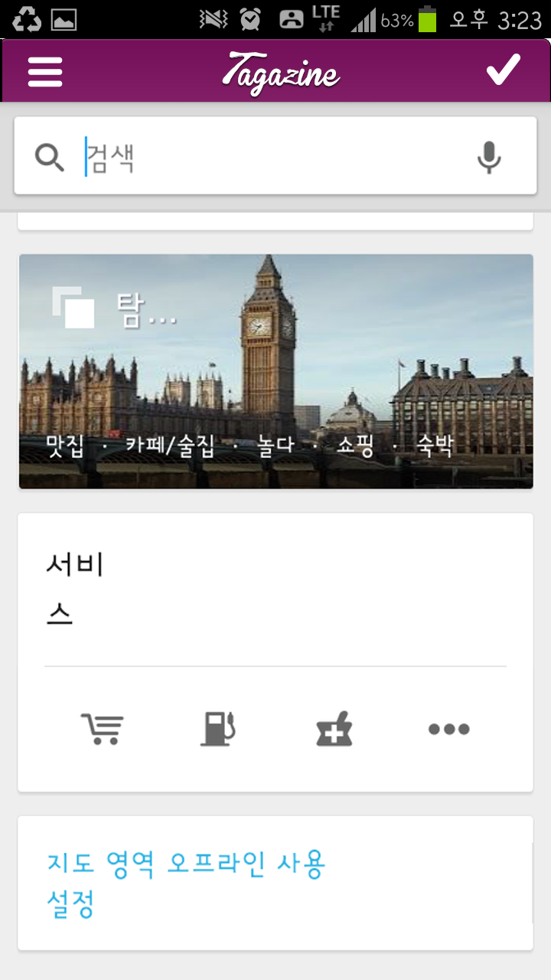
아이콘 확인하기
구글 맵 불러올 경우,
본 화면을 다 갖고오는거??

Slide 6
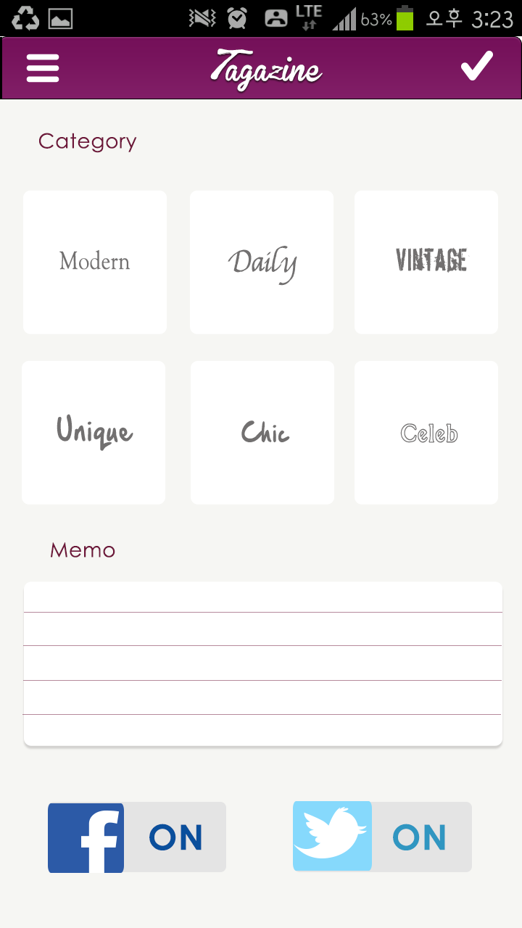
공유?

Slide 7

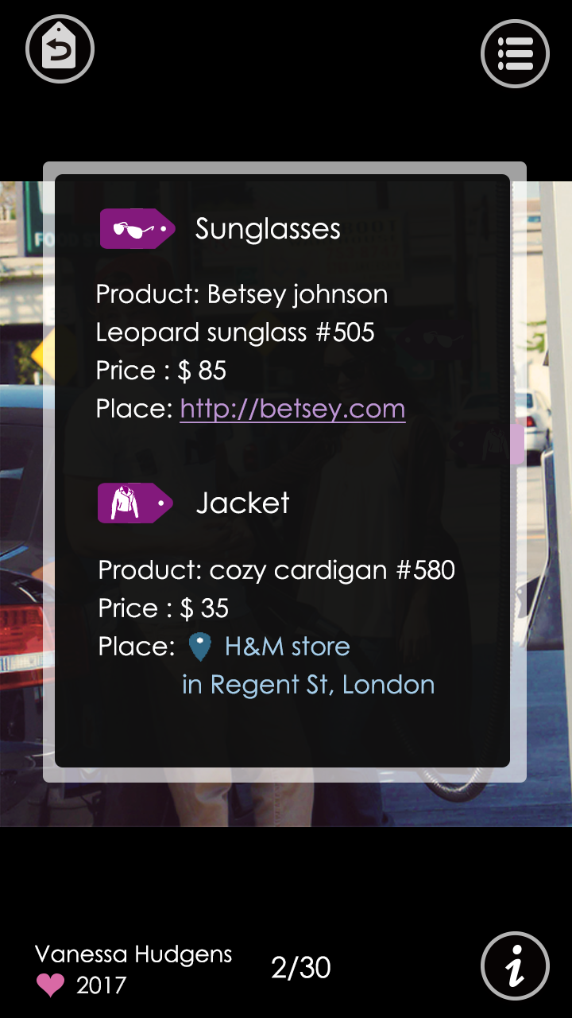
잡지 볼때는 전체 화면
잡지 화면 터치시 상단 하단 불투명한 메뉴바 생김
상세정보 확인시 팝업은, 스타일피드 상세화면과 동일하게 or 팝업(팝업시 닫기 아이콘 필요)

Slide 8
삭제 버튼 위치 확인

